Slide 1



Universidade Estadual da Paraíba
Centro de Ciências e Tecnologia
Curso de Bacharelado em Computação
 Matemática Discreta I – Relações
2020.1
Prof. Antonio Carlos

Slide 2

 Matemática Discreta I – Relações
Discutindo a Relação...
Conceito – suponha dois conjuntos A e B não vazios. Quando uma situação bem definida causou associações, ou correspondências, de elementos de A com elementos de B, dizemos que o conjunto de todas essas associações entre os elementos de A e B é uma relação de A para B. Se uma outra condição gerou associações de elementos de B com elementos de A, dizemos agora que a relação é de B para A.
Ex.: A é pai de a e b; B é pai de 1, 2 e 3. 1. Quais as duplas formadas por um filho de A e um de B? 2. Quais as duplas de um filho de B e um de A? 3. E quais as duplas são formadas por filhos distintos de B?
1. {(a,1), (a,2), (a,3), (b,1), (b,2), (b,3)}
2. {(1,a), (1,b), (2,a), (2,b), (3,a), (3,b)}
3. {(1,2), (1,3), (2,1), (2,3), (3,1), (3,2)}

Slide 3
 Matemática Discreta I – Relações
Discutindo a Relação...
Ex.: Seja S = {1, 2, 3}.
1. S × S = {(1,1), (1,2), (1,3), (2,1), (2,2), (2,3), (3,1), (3,2), (3,3)}
2. Quais pares ordenados (POs) estabelecem uma relação ρ de igualdade entre os elementos de S? ρ = {(1,1), (2,2), (3,3)}.
3. Quais POs estabelecem a relação θ de x menor ou igual a y? θ = {(1,1), (1,2), (1,3), (2,2), (2,3), (3,3)}.
4. Quais POs estabelecem a relação δ de x maior que y? δ = {(2,1), (3,1), (3,2)}.
Obs.: às vezes é possível descrever a relação pela observação dos POs. Mas, nem sempre isso é possível, ou seja, não se consegue definir a relação que gerou os POs que fazem parte dela.

Slide 4
 Matemática Discreta I – Relações
Relações
Definição – uma relação binária ρ em um conjunto S é um subconjunto de S × S – ou seja, um conjunto de POs de elementos de S.
Assim, para uma relação ρ em S, se x, y ∈ S, então
x ρ y ↔ (x, y) ∈ ρ
Lê-se: “x está relacionado com y por meio da relação ρ, se e somente se, o PO (x,y) pertence a relação ρ”.
Ex.: S = {1, 2, 4}. Quais os pares da relação x ρ y ↔ x = y/2?
1. Por definição, relação é um conjunto de POs;
2. Em um PO x é a 1ª. componente e y a 2ª.;
3. Na relação ρ acima, a 1ª. componente é a metade da 2ª.;
4. ρ = {(1,2), (2,4)}

Slide 5
 Matemática Discreta I – Relações
Relações
Ex.: S = {1, 2}. Quais os POs da relação x ρ y ↔ x + y é ímpar?
ρ = {(1,2), (2,1)}
Definição – Dados dois conjuntos S e T, uma relação binária ρ de S para T é um subconjunto de S × T.
Definição – Dados n conjuntos S₁, S₂, S₃, …, S_{n}, n ≥ 2, uma relação n-ária em S₁ × S₂ × S₃ × … × S_{n} é um subconjunto de S₁ × S₂ × S₃ × … × S_{n}.
Ex.: S = {1, 2, 3}, T = {2, 4, 7}; s ρ t ↔ s < t. ρ = ?
ρ = {(1,2), (1,4), (1,7), (2.4), (2,7), (3,4), (3,7)}

Slide 6
 Matemática Discreta I – Relações
Relações
Ex.: Para cada uma das relações abaixo definidas em N, marque os POs que fazem parte da relação.
a. x ρ y ↔ x = y + 1; (2,2), (2,3), (3,2), (3,3)
b. x δ y ↔ x ÷→ y; (2,3), (2,4), (2,5), (2,6)
c. x τ y ↔ x é ímpar; (2,3), (3,4), (4,5), (5,6)
d. x γ y ↔ x > y²; (1,2), (2,1), (4,3), (5,2), (6,4)
Tipos de Relações Binárias
Quanto a interação entre os elementos dentro de uma relação, as relações podem ser:
1. Um-Um - U-U
2. Um-Muitos - U-M
3. Muitos-Um - M-U
4. Muitos-Muitos - M-M

Slide 7
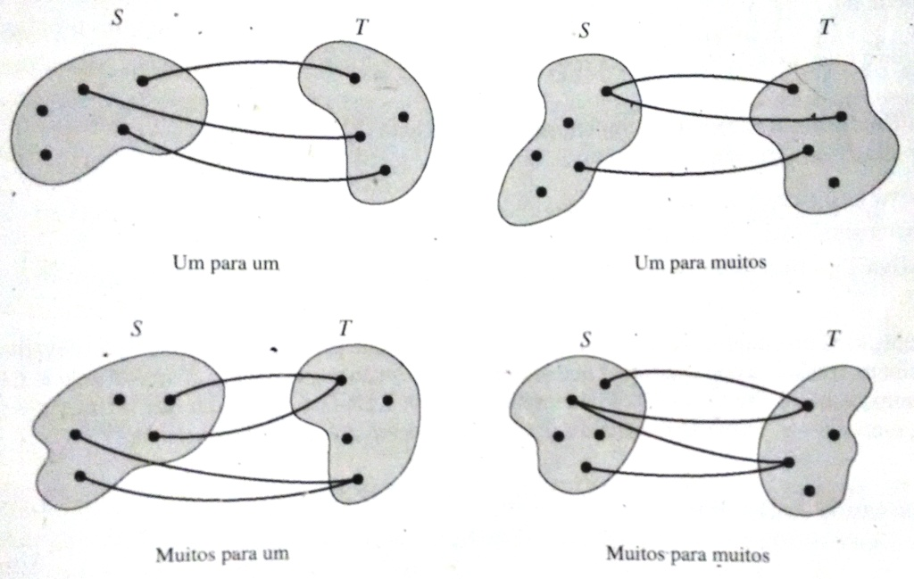
 Matemática Discreta I – Relações
Tipos de Relações Binárias
Um-Um Um-Muitos
Muitos-Um Muitos-Muitos

Slide 8
 Matemática Discreta I – Relações
Tipos de Relações Binárias
Tipo de relação pela análise dos pares ordenados:
1. U-U - x não repete y não repete
2. U-M - x repete y não repete
3. M-U - x não repete y repete
4. M-M - x repete y repete
Ex.: Identifique o tipo de relação em S = {2, 5, 7, 9}:
a. {(5,2), (7,5), (9,2), (2,2)} - M-U
b. {(2,5), (5,7), (7,2), (9,9)} - U-U
c. {(7,9), (2,5), (9,9), (2,7)} - M-M
d. {(2,2), (5,5), (2,7), (9,9)} - U-M
e. {(2,5), (5,2), (7,7), (9,9)} - U-U
f. {(2,2), (5,5), (7,7), (9,9)} - U-U
g. {(2,5),(7,9),(5,5),(9,7)} - M-U
h. {(2,2), (2,7), (5,2), (9,2)} - M-M

Slide 9



 Matemática Discreta I – Relações
União, Interseção e Complemento de Relações
É possível juntar os POs de duas relações, ou detectar quais deles são comuns a ambas ou até mesmo negar uma relação.
Definição: sejam ρ e σ duas relações binárias em S. Assim, ambas são subconjuntos de S × S. Logo,
a. x (ρ ∪ σ) y ↔ x ρ y ou x σ y
b. x (ρ ∩ σ) y ↔ x ρ y e x σ y
c. x y ↔ não x ρ y
Ex.: sejam ρ e σ duas relações binárias em N. x ρ y ↔ x = y; x σ y ↔ x < y. Defina de modo explícito ou implícito as relações a seguir: a. ρ ∪ σ
_ b.
c. ρ ∩ σ
d.

Slide 10
Ex. S = {1, 2, 3}
ρ = {(1,2), (3,2), (2,2), (3,3)}
σ = {(1,1), (1,2), (2,3)}
S × S = {(1,1), (1,2), (1,3), (2,1), (2,2), (2,3), (3,1), (3,2), (3,3)}
a. ρ ∪ σ = {(1,1), (1,2), (2,2), (2,3), (3,2), (3,3)}
b. ρ ∩ σ = {(1,2)}
c. ρ’ = {(1,1), (1,3), (2,1), (2,3), (3,1)}
d. σ’ = {(1,3), (2,1), (2,2), (3,1), (3,2), (3,3)}
e. ρ’ ∩ σ’ = {(1,3), (2,1), (3,1)}

Slide 11
 Matemática Discreta I – Relações
Propriedade de Relações
Seja ρ uma relação binária em um conjunto S.
Definição – ρ é reflexiva (R) se:
(∀x)(x ∈ S → (x,x) ∈ ρ)
Explicando... A relação só é reflexiva quando para cada elemento x do conjunto S existir o PO (x,x) na relação.
Ex.: S = {1, 2, 3}; ρ = {(1,1), (1,2), (2,2), (2,3), (3,3)} ✓
Ex.: S = {1, 2, 3}; ρ = {(1,1), (1,2), (2,3), (3,3)} 
(2,2) ?

Slide 12
 Matemática Discreta I – Relações
Propriedade de Relações
Seja ρ uma relação binária em um conjunto S.
Definição – ρ é simétrica (S) se:
(∀x)(∀y)(x ∈ S ∧ y ∈ S ∧ (x,y) ∈ ρ → (y,x) ∈ ρ)
Explicando... A relação só é simétrica quando os POs (x,y) e (y,x) existirem na relação.
Ex.: S = {1, 2, 3}; ρ = {(1,1),(2,2)} ✓
Ex.: S = {1, 2, 3}; ρ = {(1,1), (1,2), (2,1), (2,2)} ✓
Ex.: S = {1, 2, 3}; ρ = {(1,2), (2,1)} ✓
Ex.: S = {1, 2, 3}; ρ = {(1,1), (1,2), (2,2)} 
Ex.: S = {1, 2, 3}; r = {(1,2), (1,3), (2,1)} 

Slide 13
 Matemática Discreta I – Relações
Propriedade de Relações
Seja ρ uma relação binária em um conjunto S.
Definição – ρ é transitiva (T) se:
(∀x)(∀y)(∀z)(x ∈ S ∧ y ∈ S ∧ z ∈ S ∧ (x,y) ∈ ρ ∧ (y,z) ∈ ρ → (x,z) ∈ ρ)
Explicando... A relação é transitiva quando para cada dois POs (x,y), (y,z) da relação existir um terceiro PO formado com o x do primeiro e o z do segundo.
(x,y), (y,z) → (x,z)
Ex.: S = {1, 2, 3}; ρ = {(1,1),(2,2)} ✓
Verificação: (1,1), (1,1) → (1,1) ✓
(2,2), (2,2) → (2,2) ✓

Slide 14
 Matemática Discreta I – Relações
Propriedade de Relações
Transitiva
Ex.: S = {1, 2, 3}; ρ = {(1,1),(1,2), (2,2)} ✓
Verificação: (1,1), (1,1) → (1,1) ✓
(1,1), (1,2) → (1,2) ✓
(1,2), (2,2) → (1,2) ✓
(2,2), (2,2) → (2,2) ✓
Ex.: S = {1, 2, 3}; ρ = {(1,1), (1,2), (2,2), (2,3)} 
Verificação: (1,1), (1,1) → (1,1) ✓
(1,1), (1,2) → (1,2) ✓
(1,2), (2,2) → (1,2) ✓
(1,2), (2,3) → (1,3) ?
(2,2), (2,2) → (2,2) ✓
(2,2), (2,3) → (2,3) ✓
(2,3), (3,?) → (2,?) ?

Slide 15
 Matemática Discreta I – Relações
Propriedade de Relações
Transitiva
Ex.: S = {a, b, c, d};
ρ = {(a,a),(a,c), (a,d), (b,b), (b,d), (c,a), (c,c), (d,a)} 
Verificação: (a,a), (a,a) → (a,a) ✓ (c,a), (a,a) → (c,a) ✓
(a,a), (a,c) → (a,c) ✓ (c,a), (a,c) → (c,c) ✓ (a,a), (a,d) → (a,d) ✓ (c,a), (a,d) → (c,d) ?
(a,c), (c,a) → (a,a) ✓ (c,c), (c,a) → (c,a) ✓
(a,c), (c,c) → (a,c) ✓ (c,c), (c,c) → (c,c) ✓
(a,d), (d,a) → (a,a) ✓
(d,a), (a,a) → (d,a) ✓
(b,b), (b,b) → (b,b) ✓ (d,a), (a,c) → (d,c) ?
(b,b), (b,d) → (b,d) ✓ (d,a), (a,d) → (d,d) ?
(b,d), (d,a) → (b,a) ?
E se a combinação de algum par não for feita? Resp: Errou!

Slide 16
 Matemática Discreta I – Relações
Propriedade de Relações
Algoritmo de Warshall para o teste de transitividade:
1. Transforme os POs da relação em uma matriz:
(x,y) = (linha,coluna);
2. Chame a matriz inicial de M⁰;
3. A partir da matriz M^{k}, gere a matriz M^{k+1};
4. Na matriz M^{k}, selecione linha e coluna k+1;
5. Percorra a coluna selecionada de cima para baixo;
6. Para M^{k}_{ij} = 0, copie toda a linha para a matriz M^{k+1};
Para M^{k}_{ij} = 1, faça um “OU” dos elementos dessa linha com o
respectivo elemento da linha selecionada; copie o resultado
para a matriz M^{k+1};
7. Repita de 4. a 7. até não restar mais linha/coluna para
selecionar;
8. Compare a matriz final M^{n} com a matriz M⁰; se forem iguais, a
relação é transitiva; senão, a relação não é transitiva.

Slide 17
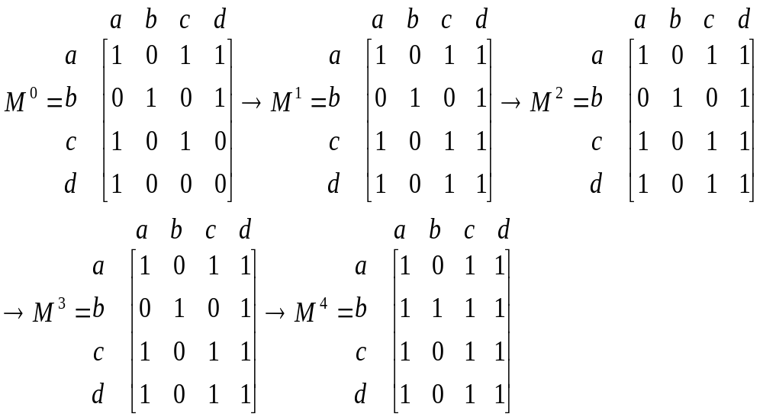
 Matemática Discreta I – Relações
Propriedade de Relações
Transitiva
Ex.: S = {a, b, c, d};
ρ = {(a,a),(a,c), (a,d), (b,b), (b,d), (c,a), (c,c), (d,a)} 
Verificação:
matriz inicial
matriz final
matriz final ≠ matriz inicial ⇒ A relação não é transitiva.

Slide 18
 Matemática Discreta I – Relações
Propriedade de Relações
Seja ρ uma relação binária em um conjunto S.
Definição – ρ é anti-simétrica (AS) se:
(∀x)(∀y)(x ∈ S ∧ y ∈ S ∧ (x,y) ∈ ρ ∧ (y,x) ∈ ρ → x = y)
Explicando... A relação é anti-simétrica quando, nos POs em que houver simetria, x for igual a y. Se houver simetria em POs com x = y e em POs com x ≠ y, a relação não é anti-simétrica.
Ex.: S = {1, 2, 3}; ρ = {(1,1), (2,2), (1,2)} ✓
Ex.: S = {1, 2, 3}; ρ = {(1,1), (1,2), (2,1), (2,2)} 

Slide 19
 Matemática Discreta I – Relações
Propriedade de Relações
Ex.: Se ρ em S é simétrica e (a,b) ∈ ρ, que outro PO tem que pertencer a ρ? (b,a)
Ex.: Se ρ em S é anti-simétrica e (a,b) e (b,a) ∈ ρ, o que tem que ser verdade? a = b
Ex.: S = {a, b, c} e ρ em S é reflexiva, quais POs tem que pertencer a ρ? (a,a), (b,b) e (c,c)
Ex.: S = {a, b, c} e ρ em S é simétrica, quais POs tem que pertencer a ρ? (pegadinha). Depende da relação
Ex.: S = {a, b, c}; ρ = {(a,b)}. ρ em S é transitiva? Sim.
(a,b), ( , ) → ( , )
V ∧ F → F
F → F = V (Transitiva)

Slide 20
 Matemática Discreta I – Relações
Propriedade de Relações
Ex.: Classifique as relações a seguir quanto às propriedades:
a. S = N; x ρ y ↔ x + y é par (x,x) ∈ρ → R, (1,3), (3,1) S, (1,3),(3,5)→(1,5) T
b. S = Z⁺; x ρ y ↔ x ÷→ y (x,x) ∈ρ → R, (2,4), (4,8) →(2,8) T, AS
c. S = N; x ρ y ↔ x = y² (0,0), (1,1), (4,2), (9,3), (16,4), ... AS
d. S = {0, 1}; x ρ y ↔ x = y² (0,0), (1,1) R, S, AS, T
e. S = {alunos de MD1}; x ρ y ↔ x é mais velho que y T
f. S = {alunos de MD1}; x ρ y ↔ x senta na mesma fila que y
(x,x) ∈ ρ → R, (x,y) (y,x) S, (x,y), (y,z) → (x,z) T
g. S = {1, 2, 3}; ρ = {(1,1), (1,2), (2,1), (2,2), (3,3)} R, S, T
h. S = {todas as retas de um plano}; x ρ y ↔ x é paralela a y
ou x é coincidente a y R, S, T
Considere três retas r, s e t:
R - (r,r) ∈ρ , pois toda reta coincide com ela mesma
S - (r,s) e (s,r) ∈ρ, pois se r // s, s // r (// = paralela)
T - (r,s),(s,t) → (r,t), pois se r // s, s // t, então r // t

Slide 21
 Matemática Discreta I – Relações
Propriedade de Relações
Quais os POs que devem ser acrescentados a uma relação binária para que ela passe a possuir uma propriedade que não tem?
Fecho de uma Relação
Definição - Seja ρ uma relação binária em um conjunto S. ρ^{P} é o fecho de ρ em relação à propriedade P se
a. ρ^{P}, tem a propriedade P;
b. ρ ⊆ ρ^{P};
c. Se P(σ) e ρ ⊆ σ, então ρ^{P} ⊆ σ.
Traduzindo...
1. ρ^{R} = ρ ∪ {POs que tornam ρ reflexiva}
2. ρ^{S} = ρ ∪ {POs que tornam ρ simétrica}
3. ρ^{T} = ρ ∪ {POs que tornam ρ transitiva}
E cadê ρ^{AS}?! Não existe. Se a relação não for AS de origem, não poderá ser.

Slide 22
 Matemática Discreta I – Relações
Fecho de uma Relação
Ex.: S = {1, 2, 3}; ρ = {(1,1), (1,2), (2,2), (2,3)}. Encontre os fechos ρ^{R}, ρ^{S} e ρ^{T}.
a. ρ^{R} = ρ ∪ {(3,3)}
b. ρ^{S} = ρ ∪ {(2,1), (3,2)}
c. Para de determinar os POs necessários para ρ^{T} faz-se necessário checar a transitividade para cada PO da relação.
Verificação: (1,1), (1,1) → (1,1) ✓
(1,1), (1,2) → (1,2) ✓
(1,2), (2,2) → (1,2) ✓
(1,2), (2,3) → (1,3) ?
Acabamos de detectar que falta o PO (1,3) na relação; acrescenta-se (1,3) e faz a checagem com ele.

Slide 23
 Matemática Discreta I – Relações
Fecho de uma Relação
Fazendo a checagem para o PO (1,3) acrescentado à relação:
(1,1), (1,3) → (1,3) ✓
Com a checagem acima, nenhuma outra ausência foi detectada. Agora, cada PO tem sua transitividade; logo, ao se acrescentar o par (1,3) a relação ρ passou a ser transitiva.
Assim, ρ^{T} = ρ ∪ {(1,3)}
Ex.: S = {a, b, c, d};
ρ = {(a,a),(a,c), (a,d), (b,b), (b,d), (c,a), (c,c), (d,a)}. Encontre ρ^{R}, ρ^{S} e ρ^{T}.

Slide 24
 Matemática Discreta I – Relações
Fecho de uma Relação
a. ρ^{R} = ρ ∪ {(d,d)}
b. ρ^{S} = ρ ∪ {(d,b)}
c. Checando a transitividade dos POs:
Verificação : (a,a), (a,a) → (a,a) ✓ (c,a), (a,a) → (c,a) ✓
(a,a), (a,c) → (a,c) ✓ (c,a), (a,c) → (c,c) ✓ (a,a), (a,d) → (a,d) ✓ (c,a), (a,d) → (c,d) ?
(a,c), (c,a) → (a,a) ✓ (c,c), (c,a) → (c,a) ✓
(a,c), (c,c) → (a,c) ✓ (c,c), (c,c) → (c,c) ✓
(a,d), (d,a) → (a,a) ✓
(d,a), (a,a) → (d,a) ✓
(b,b), (b,b) → (b,b) ✓ (d,a), (a,c) → (d,c) ?
(b,b), (b,d) → (b,d) ✓ (d,a), (a,d) → (d,d) ?
(b,d), (d,a) → (b,a) ?
Acrescentar os quatro POs marcados com ? e rechecar.

Slide 25
 Matemática Discreta I – Relações
Fecho de uma Relação
c. Checando a transitividade dos POs acrescentados:
Verificação para o PO (b,a): (b,a), (a,a) → (b,a) ✓
(b,a), (a,c) → (b,c) ?
(b,a), (a,d) → (b,d) ✓
Verificação para o PO (c,d): (c,d), (d,a) → (c,a) ✓
Verificação para o PO (d,c): (d,c), (c,a) → (d,a) ✓
(d,c), (c,c) → (d,c) ✓
Verificação para o PO (d,d): (d,d), (d,a) → (d,a) ✓
Após a checagem para os quatro POs acrescentados, detectou-se a falta do PO (b,c).
Verificação para o PO (b,c): (b,c), (c,a) → (b,a) ✓
(b,c), (c,c) → (b,c) ✓
(b,c), (c,d) → (b,d) ✓

Slide 26
 Matemática Discreta I – Relações
Fecho de uma Relação
Após o acréscimo do último PO ausente, não se detectou mais nenhuma falta. Logo, a relação agora possui a propriedade de transitividade. Assim,
ρ^{T} = ρ ∪ {(b,a), (b,c),(c,d), (d,c), (d,d)}.
E se a checagem de algum par não for feita? Resp: Ferrou!
Algoritmo para de detectar os POs necessários para tornar a relação transitiva:
1. Passos 1. ao 7. iguais ao algoritmo do slide 16;
2. Compare a matriz final M^{n} com a inicial M⁰; se forem iguais a relação já é transitiva; senão, o(s) elemento(s) que mudou(aram) de 0 para 1 corresponde(m) ao(s) POs que deverão ser acrescentados à relação para torná-la transitiva.

Slide 27
 Matemática Discreta I – Relações
Fecho de uma Relação
Ex.: Encontre ρ^{T} da relação ρ do último exercício usando o algoritmo de Warshall do slide 16.
matriz inicial
matriz final
Os 1s marcados de azul na matriz final eram elementos de valor 0 na matriz inicial. Logo, os POs (b,a), (b,c), (c,d), (d,c) e (d,d) deverão ser acrescentados à relação ρ para torná-la transitiva.

Slide 28
 Matemática Discreta I – Relações
Relações de Equivalência (req)
Definição – uma relação binária ρ em um conjunto S é uma req se ρ é ao mesmo tempo R, S e T.
Ex.: Diga se as relações binárias a seguir são ou não req:
a. S = N; x ρ y ↔ x + y é par R, S, T req
b. S = Z⁺; x ρ y ↔ x ÷→ y R, T, AS
c. S = N; x ρ y ↔ x = y² AS
d. S = {0, 1}; x ρ y ↔ x = y² R, S, AS, T req
e. S = {alunos de MD1}; x ρ y ↔ x é mais velho que y T
f. S = {alunos de MD1}; x ρ y ↔ x senta na mesma fila que y
R, S, T req
g. S = {1, 2, 3}; ρ = {(1,1), (1,2), (2,1), (2,2), (3,3)} R, S, T req
h. S = {todas as retas de um plano}; x ρ y ↔ x é paralela a y
ou x é coincidente a y R, S, T req

Slide 29
 Matemática Discreta I – Relações
Relações de Equivalência
Efeitos de uma Req sobre um Conjunto S
Definição – uma partição de um conjunto S é uma coleção de subconjuntos disjuntos e não vazios de S cuja união de todos eles é igual a S.
A ∩ B ∩ C ∩ D ∩ E = ∅
A ∪ B ∪ C ∪ D ∪ E = S
Para se observar o efeito de uma req sobre um conjunto, constrói-se um diagrama de partição.
D
B
A
C
E
S
diagrama de partição

Slide 30
 Matemática Discreta I – Relações
Relações de Equivalência
Efeitos de uma Req sobre um Conjunto S
Definição – uma classe de equivalência em S é um dos subconjuntos de uma partição em que todos os elementos se relacionam entre si e consigo mesmos.
x ρ y ↔ x senta na mesma fila que y (req)
Na classe de equivalência Fila 4:
(Ana,Ana), (Ana,Ivo), (Ana,Teo), (Ivo,Ana), (Ivo,Ivo), (Ivo,Teo), (Teo,Ana), (Teo, Ivo), (Teo, Teo)
Fila 4: Ana
Ivo
Teo
Fila 2
Fila 1
Fila 3
Fila 5
alunos de MD1

Slide 31
 Matemática Discreta I – Relações
Relações de Equivalência
Efeitos de uma Req sobre um Conjunto S
Teorema – uma req ρ em um conjunto S impõe uma partição em S, e uma partição em S significa que S foi submetido a uma req ρ.
Ex.: Quantas e quais são as classes de equivalência em ?
a. S = N; x ρ y ↔ x + y é par – 2 classes; pares e ímpares
b. S = N; x ρ y ↔ x = y – infinitas; cada número natural
c. S = {1, 2, 3}; ρ = {(1,1), (1,2), (2,1), (2,2), (3,3)}
d. S = {todas as retas de um plano}; x ρ y ↔ x é paralela a y
ou x é coincidente a y – infinitas; retas de mesma inclinação
1 2
3
S

Slide 32
 Matemática Discreta I – Relações
Relações de Ordem Parcial (rop)
Seja S = {1, 2, 3, 4}
Ordem total em S: 1 2 3 4 – elemento ≠ em ordem ≠
2
Ordem parcial em S: 1 4 – elementos ≠ na mesma ordem
3
Definição – uma relação binária ρ em um conjunto S é uma rop se ρ é ao mesmo tempo R, AS e T.
Ex.: Diga se as relações binárias a seguir são ou não rop:
a. S = N; x ρ y ↔ x ≤ y [ X ] R, AS, T
b. S = {0, 1}; x ρ y ↔ x = y² [ X ] R, AS, T
c. S = Z⁺; x ρ y ↔ x ÷→ y [ X ] R, AS, T
d. A = {1, 2}, S = ℘(A); A ρ B ↔ A ⊆ B [ X ] R, AS, T

Slide 33
 Matemática Discreta I – Relações
Relações de Ordem Parcial (rop)
Efeitos de uma Rop sobre um Conjunto S
Ex.: A = {1, 2}, S = ℘(A); A ρ B ↔ A ⊆ B
S = {∅ , {1}, {2}, {1, 2}}
ρ = {(∅, ∅), (∅, {1}), (∅, {2}), (∅, {1, 2}), ({1}, {1}), ({1}, {1, 2}),
({2}, {2}), ({2}, {1, 2}), ({1, 2}, {1, 2})}
{1, 2}
Para se observar o efeito
de uma rop sobre um conjunto, constrói-se um diagrama de Hasse.
{1}
{2}
A ⊆ B
∅
S
diagrama de Hasse

Slide 34
 Matemática Discreta I – Relações
Relações de Ordem Parcial (rop)
Elementos de uma Ordem Parcial em S
Seja (S, ) um conjunto parcialmente ordenado sob uma rop .
Se em (S, ) x está relacionado com y, x y, então ou x = y ou x ≠ y.
No caso de x ≠ y, escrevemos x  y e dizemos que x é um predecessor de y (ou antecessor, tanto faz), ou que y é um sucessor de x.
Um dado y pode ter muitos predecessores, mas se x  y e (∄z)(x  z  y), então x é um predecessor imediato de y.
Se ∃x | x y ∀y ∈ S, então x é o mínimo. Se ∃ mínimo, é único.
  Mínimo é o elemento de S que aparece na 1ª. posição do PO com todos os elementos de S aparecendo na 2ª. posição.

Slide 35
 Matemática Discreta I – Relações
Relações de Ordem Parcial (rop)
Elementos de uma Ordem Parcial em S
Se ∃y | x y ∀x ∈ S, então y é o máximo. Se ∃ máximo, é único.
  O máximo é o elemento de S que aparece na 2ª. posição do PO com todos os elementos de S aparecendo na 1ª. posição.
Se ∃x ∄y | x  y, então x é minimal. Pode ∃ + de 1 minimal.
  O(s) minimal(is) antecede(m) algum(ns), mas não todos.
Se ∃y ∄x | x  y, então y é maximal. Pode ∃ + de 1 maximal.
  O(s) maximal(is) sucede(m) algum(ns), mas não todos.
Ex.: S = {1, 2, 3, 6, 12, 18}; x ρ y ↔ x ÷→ y.
a. Escreva ρ;
b. Escreva todos os predecessores de 6;
c. Escreva os predecessores imediatos de 6.

Slide 36
 Matemática Discreta I – Relações
Relações de Ordem Parcial (rop)
Elementos de uma Ordem Parcial em S
a. ρ = {(1,1), (1,2), (1,3), (1,6), (1,12), (1,18), (2,2), (2,6), (2,12),
(2,18), (3,3), (3,6), (3,12), (3,18), (6,6), (6,12), (6,18);
(12,12). (18,18)}
b. Escreva todos os predecessores de 6: 1, 2 e 3
S = {1, 2, 3, 6, ...}
(1,6), (2,6), (3,6)
c. Escreva os predecessores imediatos de 6: 2 e 3
(1,6), (2,6), (3,6)
(1,2), (2,6) → (1,6) → 1 não imediato de 6
(1,3), (3,6) → (1,6) → 1 não imediato de 6
(2,2), (2,6) → (2,6) → 2 imediato de 6nnn
(3,3), (3,6) → (3,6) → 3 imediato de 6nnn

Slide 37
 Matemática Discreta I – Relações
Relações de Ordem Parcial (rop)
Construindo um Diagrama de Hasse
Regras para a construção de um diagrama de Hasse:
1. Cada elemento de S é representado por um ponto (•);
2. Relações imediatas são representadas por segmentos de reta verticais ou diagonais, nunca horizontais;
3. Sucessores aparecem acima de predecessores;
4. Relações não imediatas são representadas por transitividade.
Extraindo informações do diagrama de Hasse:
a. Os elementos de S são lidos em cada ponto do diagrama;
b. Os POs reflexivos são lidos em cada ponto do diagrama;
c. Os outros POs são lidos por transitividade de baixo para cima no diagrama.
Ex.: Construa o diagrama de Hasse da rop ρ do slide 36.

Slide 38
 Matemática Discreta I – Relações
Relações de Ordem Parcial (rop)
Construindo um Diagrama de Hasse
a. S = {1, 2, 3, 6, 12, 18}
ρ = {(1,1), (1,2), (1,3), (1,6), (1,12), (1,18), (2,2), (2,6), (2,12),
(2,18), (3,3), (3,6), (3,12), (3,18), (6,6), (6,12), (6,18);
(12,12). (18,18)}
b. O elemento 1 aparece na 1ª posição relacionado com todos os elementos de S, logo 1 antecede todos, portanto é o mínimo. O mínimo sempre fica na base do diagrama.
  ∄ nenhum elemento de S que aparece na 2ª posição relacionado com todos os elementos de S, portanto ∄ máximo. Se existisse, o máximo ficaria no topo.
  Os elementos 12 e 18 sucedem alguns, mas não todos e não há nenhum elemento de S que os suceda, portanto são maximais.

Slide 39
 Matemática Discreta I – Relações
Relações de Ordem Parcial (rop)
Construindo um Diagrama de Hasse
a. S = {1, 2, 3, 6, 12, 18}
ρ = {(1,1), (1,2), (1,3), (1,6), (1,12), (1,18), (2,2), (2,6), (2,12),
(2,18), (3,3), (3,6), (3,12), (3,18), (6,6), (6,12), (6,18);
(12,12). (18,18)} [(x,y) = relações imediatas]
b. mínimo = 1 (ficará na base do diagrama de Hasse)
maximais = 12 e 18 (ficarão acima de alguns elementos)
O diagrama de Hasse terá 6 pontos = |S|
O diagrama de Hasse é construído de baixo para cima
12
18
Não existe nenhum elemento entre o 1 e os elementos 2 e 3 que divida 2 ou 3, logo (1,2) e (1,3) são imediatas;
Não existe nenhum elemento entre 2 e 6 nem entre 3 e 6 que divida 6, logo (2,6) e (3,6) são imediatas;
Não existe nenhum elemento entre 6 e 12 e 6 e 18 que divida o 12 ou o 18, logo (6,12) e (6,18) são imediatas
6
2
3
1

Slide 40
 Matemática Discreta I – Relações
Relações de Ordem Parcial (rop)
Informações em um Diagrama de Hasse
Ex.: dado o diagrama de Hasse a seguir, pede-se:
a. S = {1, 2, 3, 6, 12, 18} – lidos de cada ponto
b. ρ = {(1,1), (1,2), (1,3), (1,6), (1,12), (2,2), (3,3), (6,6), (6,12),
(12,12), (18,18)} – reflexivos - lidos de cada ponto
– demais POs - lidos por transitividade de baixo para cima.
c. mínimo = ∄
d. minimal(is) = 1
e. máximo = ∄
f. maximal(is) = 2, 3 e 12
12
2
3
6
18
1

Slide 41
 Matemática Discreta I – Relações
Ex.: Construa um diagrama de Hasse para um conjunto parcialmente ordenado com quatro elementos, com dois minimais sem mínimo e com dois maximais sem máximo. Cada elemento se relaciona com outros dois.
Ex.: Para cada um dos diagramas de Hasse abaixo, pede-se:
a. S = {a, b, c, d, e }
b. ρ = {(a,a), (a,c), (a,e), (b,b), (b,d), (b,e), (c,c), (c,e), (d,d), (d,e), (e,e) }
c. mínimo = ∄
d. minimal(is) = a, b
e. máximo = e
f. maximal(is) = e
a
e
b
c
e
d
d
e
f
d
c
d
e
b
c
a
b
a
b
c
f
g
a
1
2
3
4

Slide 42
 Matemática Discreta I – Relações
Representação Cartesiana de Relações Binárias
Algumas relações podem ser representadas por meio de gráficos traçados no plano cartesiano.
Tais relações são expressões algébricas do tipo equação (=) ou inequação (≠, <, >, ≤, ≥).
Se a expressão matemática da relação contém, de alguma forma, o sinal de =, a curva do gráfico (que dependendo da equação pode ser reta, parábola, círculo, elipse, etc.,) é cheia porque faz parte da relação. Se =, o gráfico só vai ter a curva cheia; se ≤ ou ≥, a respectiva região abaixo ou acima da curva cheia deve ser pintada também.
Se a expressão matemática da relação é do tipo <, > ou ≠, a curva do gráfico é tracejada porque não faz parte da relação, e deve ser pintada a respectiva região abaixo (<) ou acima (>) da curva tracejada. Se for ≠, tudo deve ser pintado e a região da curva deve ser tracejada.

Slide 43
 Matemática Discreta I – Relações
Representação Cartesiana de Relações Binárias
A determinação da curva do gráfico é feita sempre usando o sinal de igualdade (=); substitui-se o sinal de inequação pelo sinal de =; depois, por ocasião do traçado do gráfico, retoma-se o sinal original (<, >, ≤, ≥ ou ≠) para se pintar as regiões abaixo ou acima da curva do gráfico.
Ex.: represente graficamente a relação em R, x ρ y ↔ x = y – 1.
No par de eixos cartesianos o gráfico é comumente traçado com y (eixo vertical) em função de x (eixo horizontal). Assim, isola-se y; portanto, x = y – 1 fica y = x + 1.
Para traçar o gráfico de uma reta só é preciso dois pontos. Então, basta dar valores para x e achar o valor de y.
p/ x = -1 → y = -1 + 1 = 0 → temos o ponto (-1,0)
p/x = 1 → y = 1 + 1 = 2 → temos o ponto (1,2)

Slide 44
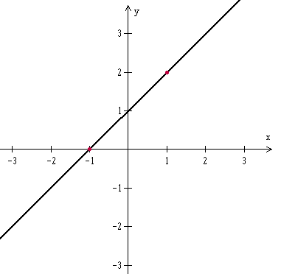
 Matemática Discreta I – Relações
Representação Cartesiana de Relações Binárias
Concluindo. Como o sinal da relação é somente de =, então a curva do gráfico é cheia e envolve apenas o traçado da reta.

Slide 45
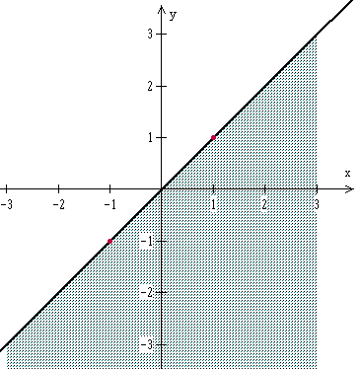
 Matemática Discreta I – Relações
Representação Cartesiana de Relações Binárias
Ex.: Represente graficamente a relação em R, x ρ y ↔ x ≥ y.
Isolando y, x ≥ y fica y ≤ x e substituindo o sinal de ≤ pelo de =, temos y = x (função identidade). A curva do gráfico vai ser cheia devido ao sinal ≤ e pinta-se a região abaixo da curva.
Como se trata da função identidade:
p/ x = -1, y = -1 → ponto (-1,-1)
p/ x = 1, y = 1 → ponto (1,1)

Slide 46
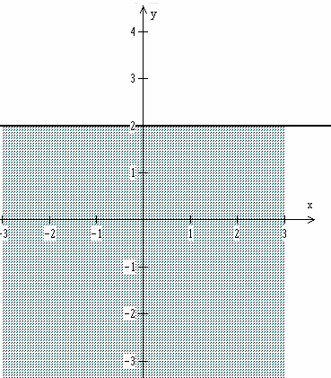
 Matemática Discreta I – Relações
Representação Cartesiana de Relações Binárias
Ex.: represente graficamente a relação em R, x ρ y ↔ y ≤ 2.
Substituindo o sinal ≤ pelo de =, temos y = 2 (significa que para qualquer valor de x, y = 2).
Traça o gráfico cheio (≤) e pinta-se
a região abaixo da curva.

Slide 47
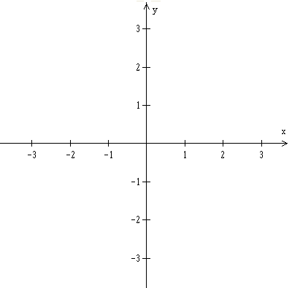
 Matemática Discreta I – Relações
Representação Cartesiana de Relações Binárias
Ex.: represente graficamente a relação em R, x ρ y ↔ x² + y² < 4.
Substituindo o sinal < pelo de =, temos x² + y² = 4.
A equação acima é da circunferência centrada na origem com raio igual a 2 (x² + y² = r²; se r² = 4, então r = 2).
Traça o gráfico tracejado (<) e pinta-se
a área dentro da circunferência.

Slide 48
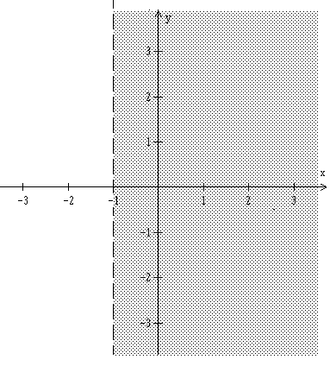
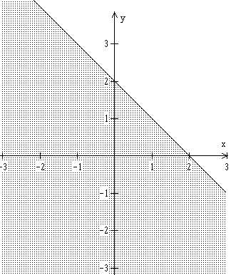
 Matemática Discreta I – Relações
Representação Cartesiana de Relações Binárias
Ex.: diga quais são as relações em R representadas pelos gráficos a seguir (veja a resposta no Apêndice slide 50):
x ρ y ↔ x > -1
x ρ y ↔ y ≤ - x + 2

Slide 49
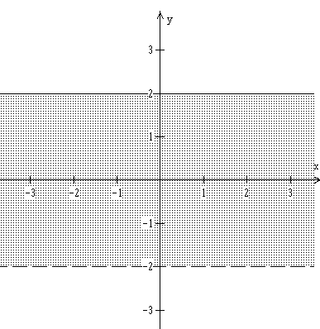
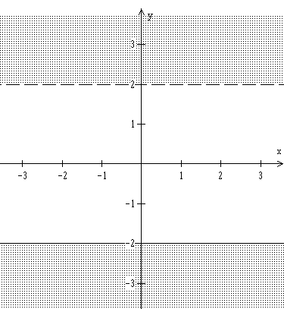
 Matemática Discreta I – Relações
Representação Cartesiana de Relações Binárias
Ex.: diga quais são as relações em R representadas pelos gráficos a seguir (veja resposta no Apêndice slide 51):
x ρ y ↔ 2 ≥ y > -2
x ρ y ↔ y > 2 e y ≤ -2

Slide 50
 Matemática Discreta I – Relações
Apêndice
Gráfico lado esquerdo slide 48: se uma reta na horizontal é y em função de x (slide 46), então uma reta na vertical é x em função de y, ou seja, para qualquer valor de y, x é o mesmo.
Gráfico do lado direito do slide 48: como achar a equação da curva por meio do gráfico?
Nesse caso a curva é uma reta; a equação da reta é da forma y = ax + b (veja a revisão de função/equação de 1º. Grau) e o gráfico toca no eixo dos y no valor igual a b, logo, nesse caso, b = 2; então temos y = ax + 2. Para achar o valor de a, pega outro ponto do gráfico com x ≠ 0. Então, para x = 2, y = 0, logo 0 = a2 + 2. Achando o valor de a, temos a = -1. Logo, a equação da reta é y = -x + 2.

Slide 51
 Matemática Discreta I – Relações
Apêndice
Gráfico lado esquerdo slide 49: a região da relação é contínua e limitada por duas retas na horizontal, uma cheia (≤) e uma tracejada (>). Como a região limitada é contínua, a expressão da relação deve ser escrita também de forma contínua, com os sinais apontando para a mesma direção, ou seja, x ρ y ↔ -2 < y ≤ 2, em vez de escrever y > -2 e y ≤ 2.
Gráfico do lado direito do slide 49: a região da relação é descontínua, parte em cima e parte em baixo, limitadas por retas na horizontal, uma cheia (≥) e uma tracejada (<). Nesse caso, não tem escrever a expressão da relação de forma contínua, então a expressão terá que ser escrita em duas partes mesmo, ou seja, x ρ y ↔ y > 2 e y ≤ -2.

Slide 52
 Matemática Discreta I – Relações
Por enquanto é só.
Estão abençoados!

